Slide 1
Индивидуальный проект База данных обучающихся
Город:
Площадка:
Учащийся:
Преподаватель:
Новосибирск
МБОУ Инженерный лицей НГТУ
Ерохина Марина
Муль Павел Фридрихович

Slide 2
Цель проекта
Создание приложения, позволяющего облегчить работу с группами учеников и их расписанием в условиях образовательного учреждения.

Slide 3
Задачи проекта
Создать базу данных обучающихся, преподавателей и администраторов;
Создать в приложении такой функционал, способный давать пользователям разного статуса разные права;
Осуществить возможность изменения базы данных в реальном времени;

Slide 4
Настройки приложения
Каждый пользователь может менять информацию о себе, кроме статуса. В данной версии смена статуса недоступна;
Каждый пользователь со статусом «Ученик» видит список своих учителей и расписание;
Каждый пользователь со статусом «Преподаватель» может видеть группы своих учеников и время их занятий;
Каждый пользователь со статусом «Администратор» может просматривать профили всех пользователей, изменять информацию в них, менять значения Базы данных и ее «подбаз»

Slide 5
Структура активностей
LoginActivity
DataBaseAdapter
AccountActivity
HomeActivity
DataBaseHelper
TableActivity
InformationActivity
Person
RegistActivity

Slide 6
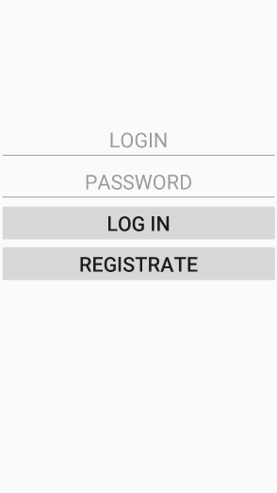
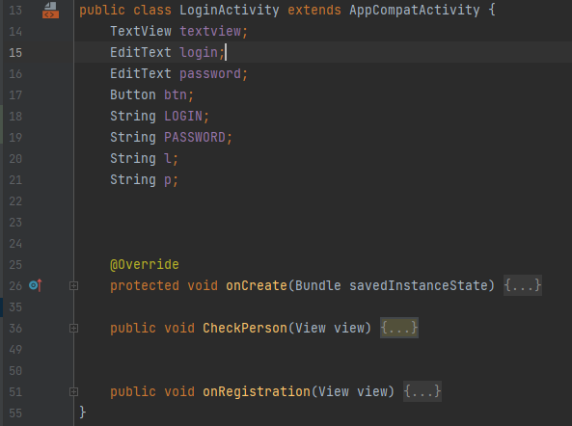
LoginActivity

Slide 7
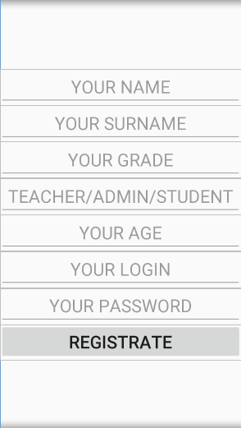
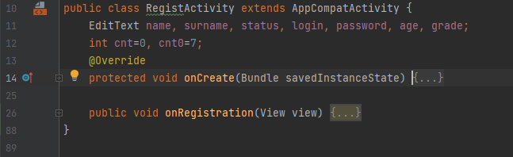
RegistActivity

Slide 8

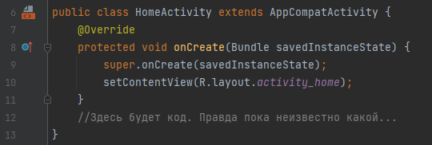
HomeActivity

Slide 9
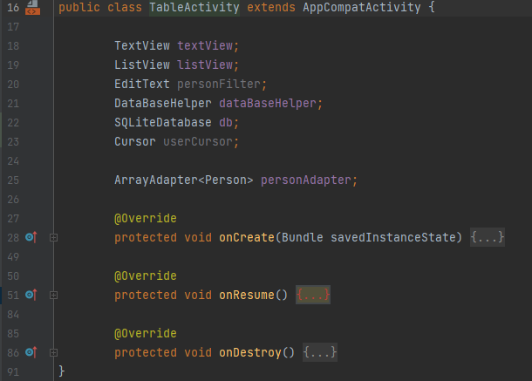
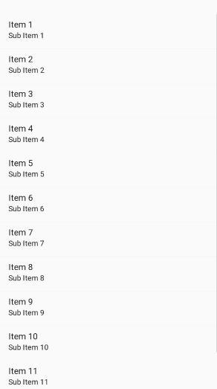
TableActivity

Slide 10
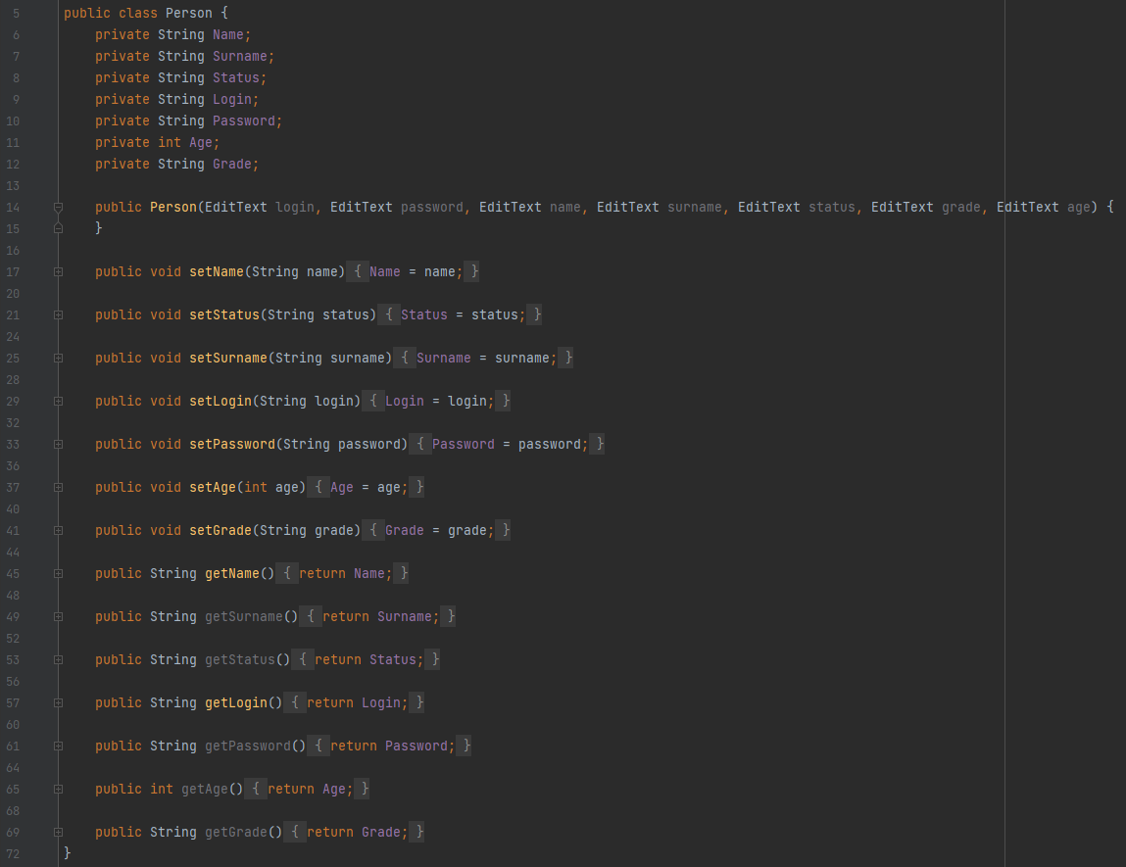
Класс Person

Slide 11
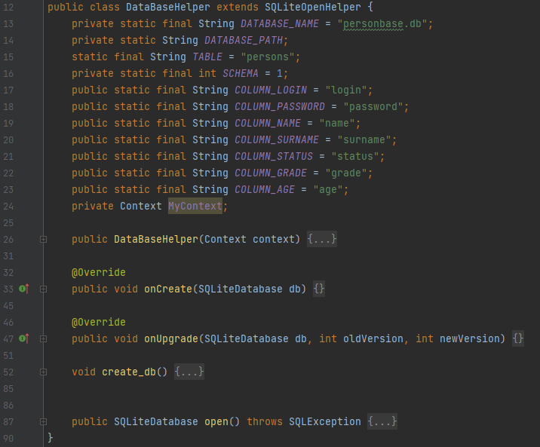
DataBaseHelper

Slide 12
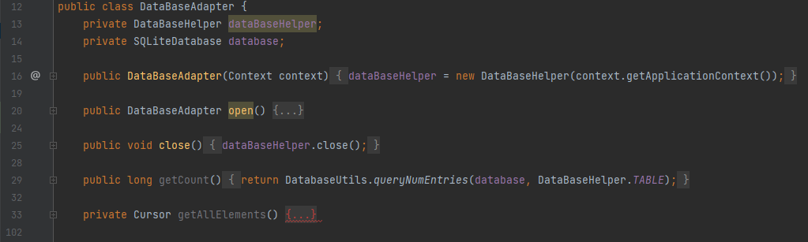
DataBaseAdapter

Slide 22
Реализация

Slide 23
Требования

